Slide 1
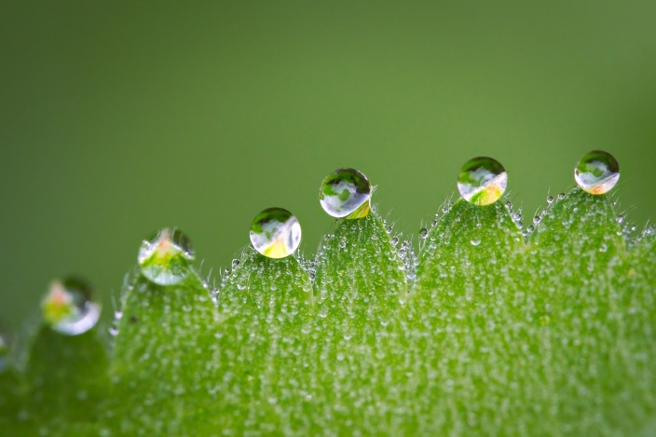
Kaste, kummius ja kasvun polku
Hankkeen lähtökohtia 2018
Jari Pulkkinen ja Katri Vappula, KKP

Slide 2
Taustalla laskevat kaste- ja jäsentilastot

Slide 3
Kastettujen osuus muutamissa hiippakunnissa 2000-2016

Slide 4
Prosenttisosuus kastetut syntyneistä 2017: 67,06
Suuret kaupungit ovat laskun kärjessä, maalla eletään niin kuin ennenkin
Helsinki 39,89
Espoo 48,20
Tampere 57.70
Jyväskylä 63,54
Lappeenranta 70,80
Kuopio 71,71
Oulu 77,01
Jokioinen 100
Vesanto 116,67

Slide 6
Mikä syynä kehitykseen?
Vuoteen 2000 saakka lapsen kastaminen Suomessa on ollut kirkkoon kuuluville vanhemmille lähes itsestään selvää.
Nykyään perheiden vakaumuksellinen monimuotoisuus on lisääntynyt ja useat vanhemmat eivät kuulu samaan uskontokuntaan
Ajatus, että lapsi saa myöhemmin itse päättää uskontokuntansa on lisääntynyt
Perinne ei enää riitä. Kasteeseen tarvitaan muu perustelu.
Monessa perheessä kasteen merkitystä ei tunneta tai koeta omakohtaisesti tärkeänä.

Slide 7
”Irrallisten” kohtaaminen on haaste
Irrallisten minäkeskeinen elämysmaailma
Seurakuntien vakiintuneet
toimintatavat ja työkulttuuri
Usko ja kirkko ei kosketa arkea millään tavalla
Tavoittelevat hyötyä
Henkilökohtainen kokemus, viihtyminen ja valinnan vapaus (minulle räätälöidyt palvelut, kun satun niitä tarvitsemaan), kaipaavat erottuvia tekijöitä
Simppelit ja helpot mallit, hissipuheen odotus
Palvelut nettiin
Ei kiinnostusta toiminta kohtaan
Halu sanoittaa asioita omasta perinteestä ja tavoista käsin
Mietitään ensin organisaatiota -ei ihmisistä (organisaatio edellä)
Kaikille pyritään tarjoamaan saman tyyppistä palvelua
Yritetään saada epätoivoisesti koolle he, jotka eivät sitä kaipaa

Slide 8
Kaste ja kummius –hanke
2 toimintastrategiaa
3 sisältökärkeä

Slide 9
Ydinkysymys: Mitä tarvitaan jotta nuoret vanhemmat haluavat tuoda lapsensa kastettavaksi?
Pitkän ajan tavoita ja toiminta
Pop up -toiminta
Kehitetään tapaa sanoittaa asiat
Lisätään tunne- ja elämysviestintää tavoittavissa kanavissa
Kehitetään helposti saavutettavia toimintamalleja
Vahvistetaan jäsenten kristillistä identiteettiä
Kehitetään säännöllistä jäsenviestintää
Toiminta-alueet:
Kaste Kummius Kasvun polku

Slide 10
Yhdessä verkostomaisella työotteella
- Tavoite on yhdistää kirkon eri toimijoiden osaamista ja resursseja verkostomaisella työotteella: asian ”omistajia” ovat kaikki kiinnostuneet, jotka ovat halukkaita antamaan osaamistaan ja aikaansa tämän tärkeän asian edistämiseksi.
- Tämän hetken ideoita hankkeen organisoimiseksi
Tarpeiden pohjalta synnytetään työrukkaset, jotka vievät osa-alueita eteenpäin (nyt käynnissä tutkimus ja kummiuden brändäys, käynnistymässä monikulttuurisuus ja viestintähankkeiden työrukkaset)
isot, avoimet työstöseminaarit/workshopit
yhteinen sähköinen koonti ja ideointipaikka: tällä hetkellä fb-ryhmä ja blogi, tarvitaan myös jonkinlainen ideapankki/materiaalien jako verkkosivusto
webinaarit kehittämistuotoksista ja innovaatioista
ohjausryhmä, joka kokoaa asioita yhteen ja vie isoja linjoja eteenpäin. Työrukkasten vetäjät ovat yhteydessä ohjausryhmän. Ohjausryhmän sihteerinä on KKP:n johtava asiantuntija Katri Vappula
Hankkeella ei ole erillistä hanketyöntekijää, kaikkien toivotaan liittyvän siihen omilla resursseillaan

Slide 11
Esiin nousseita tarpeita | Sisältö | Viestintä | Saavutettavuus | Tutkimus ja palvelu-muotoilu
Kaste | Kasteteologialle uusia sanoituksia | Elämykselliset nettisivut, josta saa perustiedon lisäksi vinkkejä kastetilaisuuteen vrt. dop.se | 20-40 –vuotiaiden tavoittamisen innovointi
 | Muun ikäisen kaste
 |  |  | Kasteen esteiden poistaminen
 | Kastetoimituksen osallistava innovointi: uusia malleja, sisäinen innostajapankki | Perusesitteet | Yhteistyö perhevalmennuksen kanssa
 |  | Somevideot
 | Monikulttuuriset perheet ja kaste | Yhteistyö medioiden kanssa | Sähköinen kasteen varaaminen
 | Matalan kynnyksen mallit | Viestintäkampanja
Kasvun polku | Kristillisen kasvatuksen kokonaissuunnitelman laatiminen –prosessin käynnistäminen | Kasteen jälkeinen yhteydenpito: malliaineistoja, valtakunnallisia pohjia | asiakasrekisterin kehittäminen (CRM, CEM), kirjuri yhteistyö
Kummius | Kummin kaa konseptin kehittäminen | Tukea kummiuteen: kummirekisteri/kummiapp | sähköinen viestintä
 | Kummin kaa kirkkopolulla mallien kehittäminen ja jakaminen | Valtakunnalliset sisällöt kummien tukeen paikallisilla mausteilla

Slide 12
Vuosi 2018 on kirkon sisäistä viestintää
www.sakasti.evl.fi/kastejakummius
Suljettu fb-ryhmä Kaste ja kummius –hanke
Webinaarit
Blogi https://kastejakummius.blogspot.fi/

Slide 13
Mikä on teidän näkökulmasta tärkeää?
Mitä lähtisitte itse kehittämään ja pilotoimaan?

